Slide 1
Постоянно действующий вебинар по проекту
«Эффективная начальная школа»
Преподавание предмета русский язык при реализации ускоренного обучения в начальном общем образовании
6 марта 2026 года
Модератор: Мошнина Рауза Шамилевна,
заведующий кафедры
естественно-математических
дисциплин, канд. пед. наук, профессор

Slide 2
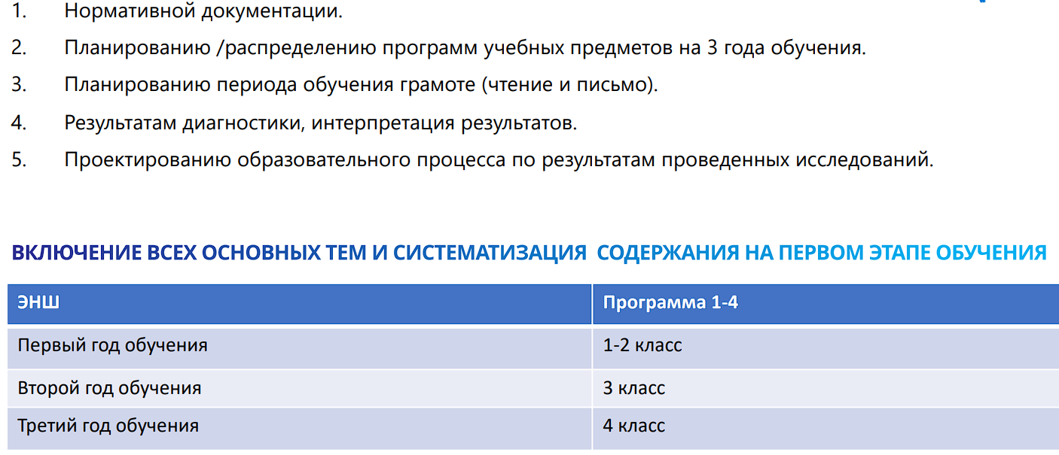
Эффективная начальная школа
РУССКИЙ ЯЗЫК
1-й ГОД ОБУЧЕНИЯ
II полугодие
2-й класс
апрель

Slide 3
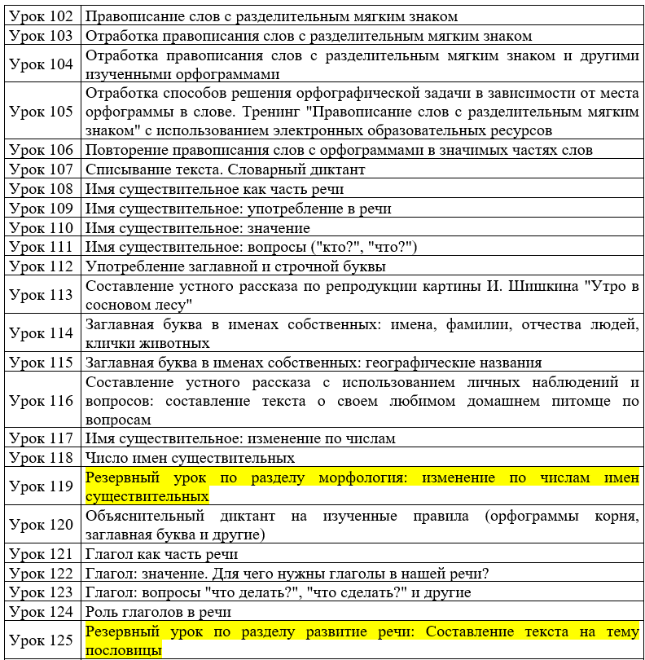
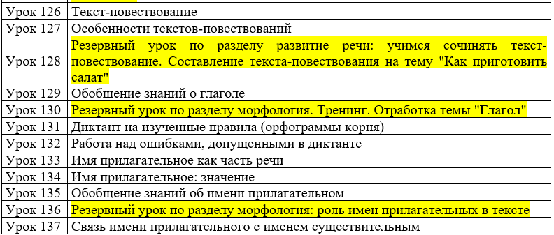
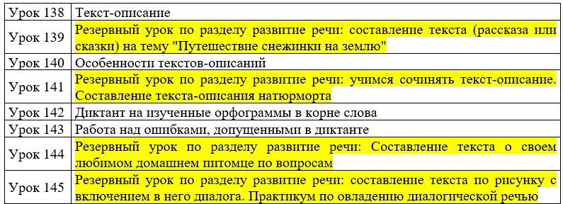
Русский язык КТП
2-й класс апрель - май
РУССКИЙ ЯЗЫК
1-й ГОД ОБУЧЕНИЯ

Slide 4
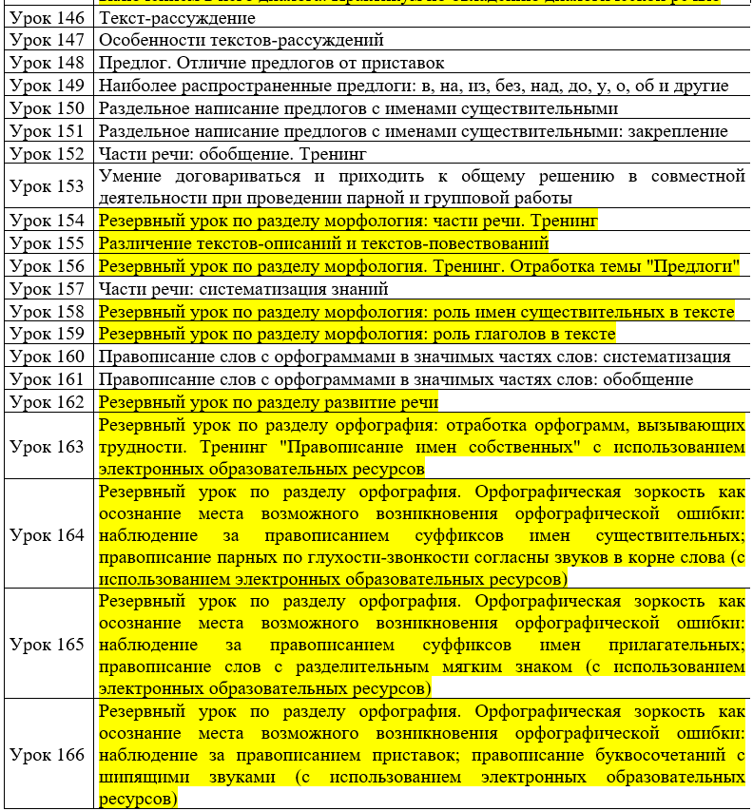
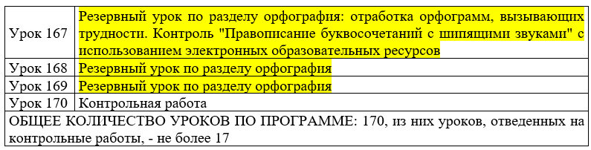
Русский язык КТП
2-й класс апрель - май
РУССКИЙ ЯЗЫК
1-й ГОД ОБУЧЕНИЯ

Slide 5
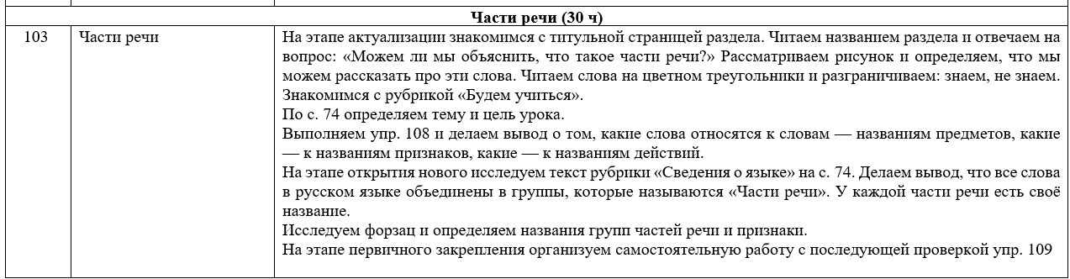
Русский язык
2-й класс апрель – май методические рекомендации

Slide 6
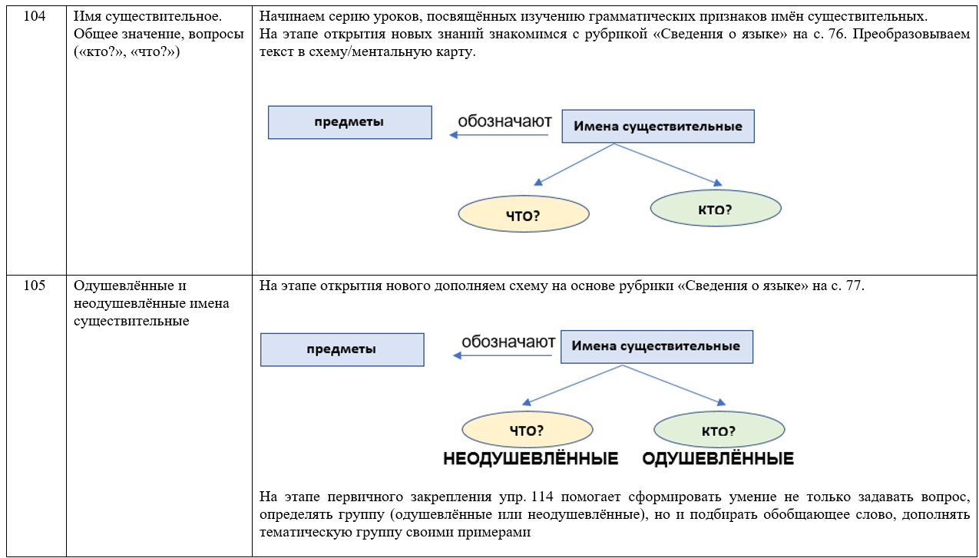
Русский язык
2-й класс апрель – май методические рекомендации

Slide 7
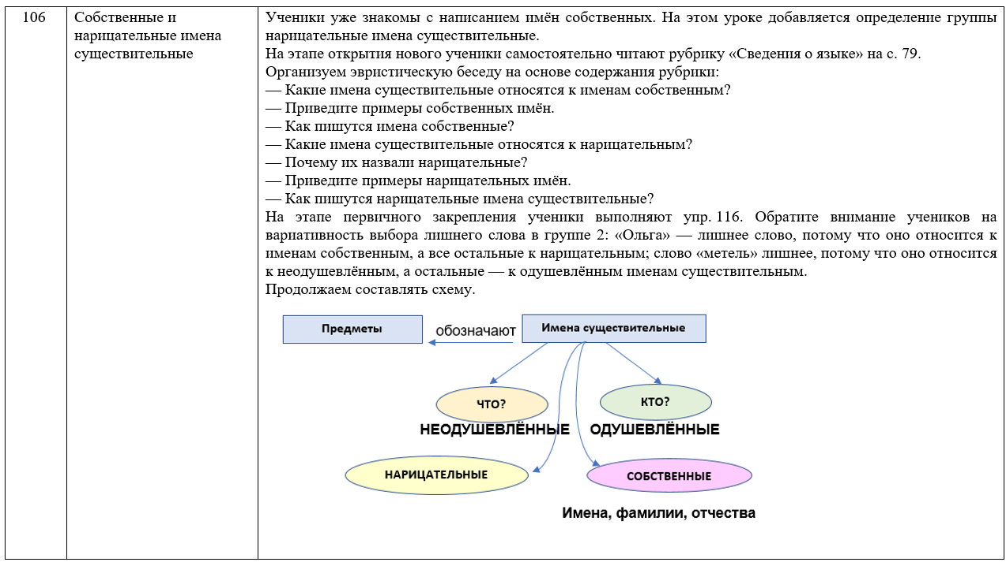
Русский язык
2-й класс апрель – май методические рекомендации

Slide 8
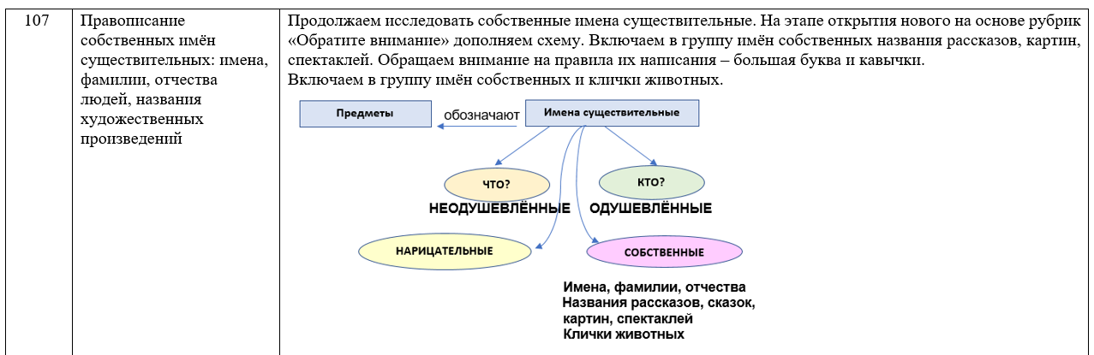
Русский язык
2-й класс апрель – май методические рекомендации

Slide 9
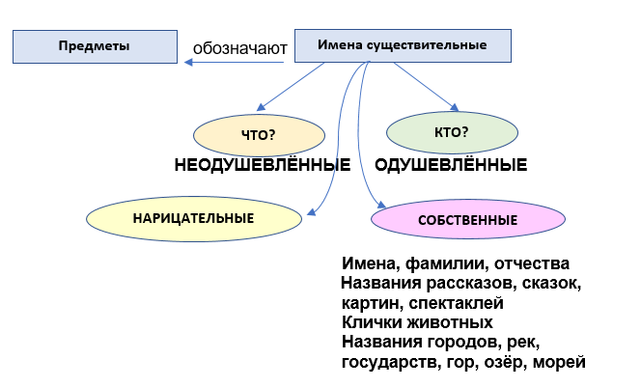
Русский язык
2-й класс апрель – май методические рекомендации

Slide 10
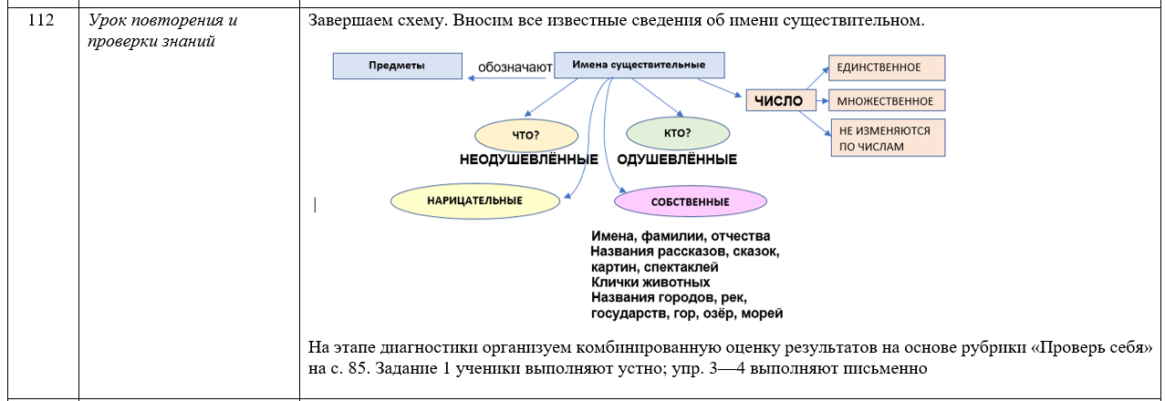
Русский язык
2-й класс апрель – май методические рекомендации

Slide 11
Русский язык
2-й класс апрель – май методические рекомендации
111 | Подробное изложение повествовательного текста по вопросам. Употребление существительных в речи | Урок посвящён написанию изложения по готовым вопросам. Работаем с текстом упр. 124. Алгоритм работы с текстом ученикам уже знаком: Рассматриваем рисунок. Определяем тему рисунка. Читаем текст (самостоятельно). Определяем непонятные слова. Объясняем их значение, возможно использование толкового словаря. Определяем тему и основную мысль текста. Придумываем заголовок. Записываем его в тетрадь. Делим текст на части. Соотносим их с рисунком. Устно в парах отвечаем на вопросы. Письменно записываем ответы на вопросы. По инструкции на с. 85 проверяем свою запись

Slide 12
Русский язык
2-й класс апрель – май методические рекомендации
113 | Глагол. Общее значение, вопросы («что делать?», «что сделать?» и др.) | На этапе актуализации ученики выполняют упр. 125 и подбирают к рисункам слова — названия действий. Обратите внимание детей на вопросы, на которые отвечают эти слова. Этап открытия нового начинается с исследования учебного текста рубрики «Сведения о языке» на с. 86. Выделяем общий признак у всех вопросов, на которые отвечают глаголы. На этапе первичного закрепления тренируемся задавать вопросы к глаголам — упр. 126
114 | Глагол. Употребление глаголов в речи | На этапе актуализации на основе упр. 127 определяем, чем различаются имена существительные и глаголы в паре однокоренных слов. Вспоминаем признаки частей речи — вопрос и общее значение. На этапе открытия нового исследуем текст упр. 128 и экспериментальным путём определяем роль глаголов в тексте и предложении. Делаем выводы, что без глаголов не понятно, какое действие совершают предметы. В предложении глагол может быть сказуемым
115 | Единственное и множественное число глаголов | Ученики уже знакомы с изменением имён существительных по числам. На этапе актуализации важно вспомнить, что не все имена существительные изменяются по числам. На этапе открытия нового исследуем упр. 129 и изучаем учебный текст рубрики «Сведения о языке» на с. 88. Упр. 130 позволяет сделать вывод, что при изменении глаголов по числам, так же, как и у имён существительных, изменяется их окончание. На этапе первичного закрепления ученики изменяют глаголы по числам без привязки к времени глаголов
116 | Правописание частицы НЕ с глаголами | На уроке ученики решают две задачи: 1) опознавать НЕ как часть речи — частицу; 2) научиться применять правило написания частицы НЕ с глаголами. На этапе открытия нового решаем сразу две образовательные задачи урока. При выполнении упр. 132 сразу выписываем глаголы с частицей НЕ. Определяем, что слово НЕ – это новая часть речи, которая называется «частица». Отмечаем, что с глаголами частица НЕ пишется раздельно. На этапе первичного закрепления не только применяем правило написания частицы НЕ с глаголами, но и вспоминаем виды предложений по цели высказывания. В упр. 133 ученики работают с побудительными предложениями. На этапе закрепления организуем деятельность учеников со словарём синонимов (с. 122) и антонимов (с. 123)

Slide 13
Русский язык
2-й класс апрель – май методические рекомендации
117 | Текст-повествование. Роль глаголов в тексте-повествовании. Заглавие, тема, главная мысль, части текста-рассуждения | Урок развития речи решает две образовательные задачи: 1) Знакомство с текстом-повествованием; 2) определение роли глаголов в тексте-повествовании. На этапе актуализации организуем работу с текстом упр. 137. Организуем самостоятельное чтение. Подбираем заголовок. Обратите внимание на значение слова повествуется в вопросе к тексту. При записывании предложения о жаворонке представьте на доске образец, чтобы не допустить ошибок при расстановке знаков препинания. Изучаем рубрику «Сведения о языке» на с. 92. Делаем вывод, что текст, в котором рассказывается, повествуется о событиях, происходящих последовательно, называется повествованием. Глаголы помогают определить, что произошло в начале, а что далее. На этапе закрепления работаем с текстом упр. 138
118 | Коллективное создание текста-повествования на тему. Употребление глаголов в речи. Обобщение знаний | Урок направлен на закрепление знаний о глаголе как части речи. Урок строится на коллективной работе по составлению текста «Как приготовить салат» — упр. 139. На этапе диагностики проводим проверочную комбинированную работу (устная и письменная части) по рубрике «Проверь себя» на с. 94

Slide 14
Русский язык
2-й класс апрель – май методические рекомендации
119 | Имя прилагательное. Общее значение, вопросы («какой?», «какая?», «какое?», «какие?») | Продолжаем знакомство с частями речи. На этапе актуализации на основе упр. 140 вспоминаем, какую роль играют слова — названия признаков, на какие вопросы они отвечают. На этапе открытия нового изучаем рубрику «Сведения о языке» на с. 95 и узнаем, что слова — названия признаков являются именами прилагательными. Первичное закрепление организуем по упр. 141, ученики подбирают имена прилагательные, описывающие признаки предметов на разных основаниях — величина, цвет, форма, вкус
120 | Имя прилагательное. Употребление прилагательных в речи | На уроке ученики учатся употреблять имена прилагательные для сравнения предметов на основе одного признака — упр. 142—143
121 | Единственное и множественное число имён прилагательных | Ученики уже знают, что имена существительные и глаголы изменяются по числам. На этапе актуализации организуем работу с текстом — упр. 144. Учимся задавать вопросы к именам прилагательным. На этапе открытия нового изучаем рубрику «Сведения о языке» на с. 98 и определяем число имён прилагательных. Обращаем внимание учеников на связь имён существительных и прилагательных. Работа с текстом упр. 144 готовит учеников к знакомству с текстом-описанием

Slide 15
Русский язык
2-й класс апрель – май методические рекомендации
122 | Текст-описание. Заглавие, тема, главная мысль, части текста-рассуждения. Роль прилагательных в тексте-описании | Знакомимся с текстом-описанием и ролью имён прилагательных в нём. На этапе актуализации работаем с текстом упр. 146. Выделяем имена прилагательные, задаём вопросы к ним. Важно уже на этапе первичного знакомства формировать привычку: вопрос к слову в предложении или словосочетании ставить от другого слова. Вопрос к именам прилагательным задаётся от имени существительного. На этапе открытия нового на основе рубрики «Сведения о языке» на с. 99 узнаем, какой текст называется текстом-описанием. На этапе первичного закрепления определяем тип текста по упр. 147
123 | Коллективное создание текста-описания на тему. Употребление прилагательных в речи. Обобщение знаний | Урок посвящён самостоятельному составлению текста-описания по вопросному плану. Изучаем задание упр. 148. Определяем его тему. Придумываем название и составляем план сочинения. Редактирование организуем в рамках индивидуальной работы с учениками. На этапе диагностики организуем проверку знаний на основе рубрики «Проверь себя» на с. 101

Slide 16
Русский язык
2-й класс апрель – май методические рекомендации
124 | Составление текста-описания по картине Ф. П. Толстого «Букет цветов, бабочка и птичка» | Ученики впервые составляют описание на основе рассматривания натюрморта. Урок начинаем с рассматривания репродукции картины по упр. 149 и знакомства с тем, что такое натюрморт. Автор замечательного натюрморта — известный русский художник Фёдор Петрович Толстой (1783—1873). Фёдор Толстой был очень одарённым человеком, занимался живописью, скульптурой, являлся вице-президентом Императорской Академии художеств. Натюрморт Ф. П. Толстого «Букет цветов, бабочка и птичка» был написан в 1820 году, гуашь. Находится в Государственной Третьяковской галерее, Москва. Во времена художника натюрморт был языком, который помогал понять тайны окружающего мира. Фёдор Петрович Толстой назвал свою картину «Букет цветов, бабочка и птичка». Докажите, что название отражает тему картины. Читаем описание картины в упр. 149: «Обратите внимание, с какой достоверностью…» Просим учеников тыльной стороной карандаша показать всех живых существ на картине (бабочка, щегол, муха, гусеница). Обращаем внимание на то, что животные образуют два треугольника: большой — муха, гусеница, щегол; маленький — гусеница, щегол, бабочка. Рассмотрим маленький треугольник. Обратите внимание на жёлтый цвет, который художник использовал при изображении гусеницы, бабочки и щегла. Этот треугольник подтверждает, что мир, который нас окружает, очень хрупок: гусеница сидит на листочке, который упал; бабочка расправила крылья и готова вспорхнуть, щегол сидит на карандаше, еле удерживаясь. Рассмотрите щегла, обратите внимание на яркие цвета, которые использовал художник. Познакомьте учеников со словом «щеголять». Попробуйте объяснить его. Рассмотрите бабочку. Это махаон. Подведите учеников к тому, что художник нарисовал её с расправленными крыльями, чтобы показать схожесть с цветами. Предложите ученикам по описанию найти цветы на репродукции и показать их тыльной стороной карандаша: художник изобразил букет из разных садовых цветов (розовая космея, красный с белым ободком — мак; слева от мака — мышиный горошек; синий левкой; жёлто-оранжевые бархатцы). На доске можно записать названия признаков и названия цветов и попросить учеников соединить их. Своим натюрмортом художник хотел показать, что мир яркий и разнообразный, но стремящийся к гармонии. Попросите учеников доказать эту мысль. Ф. П. Толстой изобразил эти предметы, чтобы показать нежность, хрупкость и непостоянство природы. Это красота в своём первозданном виде, которая существует здесь и сейчас и уже через несколько мгновений просто исчезнет, испарится без следа. Предложите ученикам догадаться, про что, изображённое на картине, эти слова. (Капли.) Предложите попутешествовать по картине и назвать расположение всех капель. Возьмите рамку. Расположите её горизонтально и выделите фрагменты картины, которые можно назвать: «Такая прозрачная!», «Все краски сада». Прочитайте задание на с. 101. Организуйте самостоятельную работу учеников на черновике. Редактирование проведите в рамках индивидуальной работы

Slide 17
Русский язык
2-й класс апрель – май методические рекомендации
125 | Местоимение. Местоимение. Использование местоимений в речи вместо имён существительных | Продолжаем знакомство с частями речи. На этапе открытия знакомимся с рубрикой «Сведения о языке» на с. 102 и определяем признаки местоимений. Сравниваем их с именами существительными. На этапе первичного закрепления используем местоимения для избегания повторов в тексте упр. 152
126 | Текст-рассуждение. Заглавие, тема, главная мысль, части текста-рассуждения | Продолжаем знакомство с видами текстов. По упр. 153 знакомимся с текстом-рассуждением. Определяем его назначение. На основе рубрики «Обратите внимание» на с. 104 определяем структуру текста про сову. Организуем устный пересказ текста в парах
127 | Подробный пересказ текста-рассуждения | Ученикам впервые предстоит пересказ текста-рассуждения. Работу с тексом начинаем по привычному алгоритму: Знакомство с текстом. Доказательство того, что перед нами текст-рассуждение. Определяем тему и основную мысль. Выделяем три части в тексте. Организуем словарную работу. Обращаем внимание на словарные слова. Организуем парную работу по устному пересказу текста. Самостоятельно ученики записывают пересказ текста. Проводим самостоятельную проверку. На этапе диагностики используем рубрику «Проверь себя» на с. 105 для организации оценочной процедуры

Slide 18
Русский язык
2-й класс апрель – май методические рекомендации
128 | Предлоги. Значение, правописание | Продолжаем знакомство с частями речи. На этапе открытия нового на основе упр. 155 и рубрики «Сведения о языке» на с. 106 знакомим учеников с предлогами и правилами их написания. Применяем это правило при выполнении упр. 156
129 | Предлоги. Употребление некоторых предлогов в речи | На уроке применяем правило написания предлогов при выполнении упр. 157, 158. На этапе диагностики используем рубрику «Проверь себя» на с. 108
130 | Проектные задания «В словари — за частями речи!» | Урок-исследование. Объектом исследования являются словари учебника. Применяем словари для решения грамматических задач — с. 109, 110. Для организации учебной деятельности организуем разные виды: самостоятельную индивидуальную работу, парную работу, групповую и фронтальную
131 | Урок повторения и проверки знаний | На уроке используем ЦОР для обобщения и систематизации знаний о частях речи
132 | Урок повторения и проверки знаний | Урок включает проверку знаний о частях речи

Slide 19
Русский язык
2-й класс апрель – май методические рекомендации
Повторение и обобщение знаний (13 ч) Раздел «Повторение и обобщение знаний» строится на основе дефицитов, выявленных в рамках проведения промежуточной аттестации с использованием ЦОР и дополнительных учебных материалов.
133 | Повторение. Правописание
134 | Повторение. Звуки и буквы
135 | Повторение. Слово
136 | Повторение. Предложение и текст
137 | Повторение. Части речи
138 | Резервные часы

Slide 20
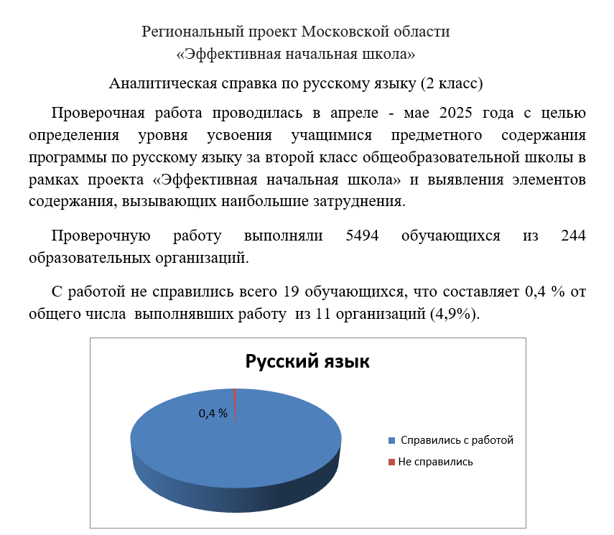

Slide 21
Сводная таблица качественных показателей выполнения итоговой проверочной работы по русскому языку
№ | Планируемые результаты | Доля учащихся, допустивших ошибки (%)
1 | Правильно списывать (без пропусков и искажений букв) слова и предложения, тексты объёмом не более 50 слов. Определять тему текста и озаглавливать текст, отражая его тему. Составлять текст из разрозненных предложений, частей текста. | 1
2 | Определять количество слогов в слове; делить слово на слоги (в том числе слова со стечением согласных). | 0,4
3 | Характеризовать согласные звуки вне слова и в слове по заданным параметрам: согласный парный (непарный) по звонкости (глухости). | 22,7
4 | Характеризовать согласные звуки вне слова и в слове по заданным параметрам: согласный парный (непарный) по твердости (мягкости). | 4,9
5 | Выделять в слове окончание. | 10,4
6 | Устанавливать соотношение звукового и буквенного состава слова, в том числе с учётом функций букв «е», «ё», «ю», «я». | 3,7
7 | Находить однокоренные (родственные) слова; выделять в слове корень (простые случаи). | 4,1
8 | Составлять предложения из слов, устанавливая между ними смысловую связь по вопросам. | 12,2
9 | Распознавать слова, отвечающие на вопросы «кто?», «что?»; распознавать слова, отвечающие на вопросы «что делать?», «что сделать?»; распознавать слова, отвечающие на вопросы «какой?», «какая?», «какое?», «какие?». Находить и исправлять ошибки на изученные правила. | 7,3
10 | Выявлять в тексте случаи употребления многозначных слов, понимать их значения и уточнять значение по учебным словарям, выявлять случаи употребления синонимов и антонимов (без названия терминов). | 6,7
11 | Выявлять случаи употребления антонимов (без называния терминов). | 1
12 | Формулировать простые выводы на основе прочитанного устно и письменно (1-2 предложения). | 1,5
13 | Находить слова на изученные правила правописания, в том числе: сочетание «чк», «чн»; «чт», «щн», «нч»; проверяемые безударные гласные в корне слова; парные звонкие и глухие согласные в корне слова; разделительный мягкий знак. | 5,4
14 | Формулировать простые выводы на основе прочитанного устно и письменно (1-2 предложения). | 4,6

Slide 22
В ходе анализа итоговой работы по русскому языку были выявлены дефициты:
- различать звонкие и глухие согласные звуки (22,7% обучающихся не справились с данным заданием).
При анализе ошибок выявлено, что для обучающихся 2 класса сложным умением является звукобуквенный анализ слова.
Обучающиеся допустили меньше ошибок при определении мягких согласных звуков (4,9%), а при определении слов со звонкими или глухими согласными допустили большее число ошибок (22,7%). Возможной причиной является следующее: на формирование этого умения не выделены отдельные часы. Предполагается, что это умение «сквозное», а значит, учитель самостоятельно включает в урок задания подобного типа. Учитель с опытом работы включает задания на различение звуков в урок дополнительно, а учитель, не имеющий опыта, может упустить этот момент. Так же одной из возможных причин этих ошибок являются «сжатые» сроки периода обучения грамоте в 1 классе в проекте «Эффективная начальная школа».

Slide 23
Рекомендации
Заместителям директора по учебной части и методистам школ:
Обеспечить корректировку рабочей программы по русскому языку с целью введения дополнительных часов по фонетике в рамках изучения других разделов.
Организовать методические практикумы по применению учителями эффективных приёмов, направленных на ликвидацию выявленных дефицитов по разным разделам курса русского языка.
Учителям:
Систематически включать в урок русского языка задания, направленные на отработку умения различать согласные звуки по заданным характеристикам. Использовать в рамках урока эффективные приёмы, позволяющие достигнуть высокого уровня формируемого умения.
Проводить систематическую работу, направленную на ликвидацию выявленных дефицитов по разным разделам курса русского языка.

Slide 24
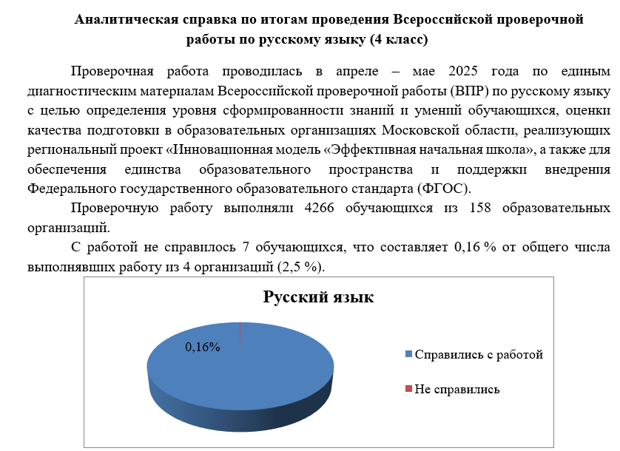

Slide 25
№ | Планируемые результаты | % ошибок
1 | Умение распознавать правильную орфоэпическую норму; ставить ударение в словах в соответствии с нормами современного русского языка | 1,36 %
2 | Умение классифицировать согласные звуки; характеризовать звуки русского языка: согласные звонкие/глухие | 5,23 %
3 | Умение определять тему и основную мысль текста; Адекватно формулировать основную мысль в письменной форме, соблюдая нормы построения предложения и словоупотребления | 13,41 %
4 | Умение делить тексты на смысловые части; составлять план прочитанного текста (адекватно воспроизводить прочитанный текст с заданной степенью свернутости) в письменной форме, соблюдая нормы построения предложения и словоупотребления | 1,48 %
5 | Умение задавать вопросы по содержанию текста; умение строить речевое высказывание заданной структуры (вопросительное предложение) в письменной форме по содержанию прочитанного текста | 1,83 %
6 | Умение распознавать значение слова по контексту; адекватно формулировать значение слова в письменной форме, соблюдая нормы построения предложения и словоупотребления | 14,58 %
7 | Умение распознавать значение слова по контексту; подбирать к слову близкие по значению слова – синонимы | 12,42 %
8 | Умение классифицировать слова по составу: находить в словах с однозначно выделяемыми морфемами окончание, корень, приставку, суффикс | 14,21 %
9 | Умение распознавать грамматические признаки слов, с учетом совокупности выявленных признаков относить слова к определенной группе основных частей речи: распознавать имена существительные в предложении, распознавать грамматические признаки имени существительного | 0,30 %
10 | Умение распознавать грамматические признаки слов, с учетом совокупности выявленных признаков относить слова к определенной группе основных частей речи: распознавать имена прилагательные в предложении, распознавать грамматические признаки имени прилагательного | 1,59 %
11 | Умение распознавать грамматические признаки слов, с учетом совокупности выявленных признаков относить слова к определенной группе основных частей речи: распознавать глаголы в предложении | 3,91 %
12 | Умение на основе данной информации и собственного жизненного опыта обучающихся определять конкретную жизненную ситуацию для адекватной интерпретации данной информации, соблюдая при письме изученные орфографические и пунктуационные нормы | 15,45 %

Slide 26
В ходе анализа проверочной работы по русскому языку дефициты не были выявлены (20% и выше), что позволяет говорить о хорошей подготовке обучающихся 4-х классов в рамках проекта «Эффективная начальная школа».

Slide 27
Самые большие затруднения вызвало задание № 12, где обучающиеся должны были продемонстрировать умение на основе информации и собственного жизненного опыта обучающихся определять конкретную жизненную ситуацию для адекватной интерпретации информации, соблюдая при письме изученные орфографические и пунктуационные нормы: обучающимся сложно создавать небольшие письменные тексты (3–5 предложений) для конкретной ситуации письменного общения, корректно и аргументированно высказывать свое мнение, строить речевое высказывание в соответствии с поставленной задачей, создавать письменные тексты в соответствии с речевой ситуацией.

Slide 28
Большое количество ошибок было допущено обучающимися в задании № 6, направленном на умение определять значение слова по контексту, строить речевое высказывание в соответствии с поставленной задачей: формулировать значение слова в письменной форме, соблюдая нормы построения предложения и словоупотребления.
Проблема ошибок в определении значения слова по контексту и построении письменной речи свидетельствует о трудностях с лексико-грамматическим анализом и развитием связной речи, что требует целенаправленной работы над развитием понимания текста, правильным словоупотреблением и грамматической точностью. Для решения этой проблемы необходимо использовать упражнения на анализ текста, развивать навыки работы с толковыми словарями, тренировать составление письменных формулировок и обращать внимание на структуру предложения и выбор слов.

Slide 29
При выполнении задания № 8 обучающиеся допустили много ошибок при классификации слова по составу: находить в словах с однозначно выделяемыми морфемами окончание, корень, приставку, суффикс.
Частыми ошибками и их причинами являются:
неправильное определение окончания: неизменяемые части слова (например, в словах пальто или вчера) могут быть ошибочно приняты за окончания, но это основа слова;
смешивание приставки и суффикса: непонимание того, какая морфема стоит до корня, а какая после него;
пропуск морфем: при разборе важно выделять все возможные части слова: приставку, корень, суффикс и окончание.

Slide 30
Большое количество ошибок обучающиеся допустили при выполнении задания № 3, направленного на определение темы и основной мысли текста; формулирование основной мысли в письменной форме, соблюдая нормы построения предложения и словоупотребления.
Неумение определять тему и основную мысль текста, а также адекватно формулировать основную мысль в письменной форме, является распространенной проблемой в обучении, которая решается через развитие навыков читательской и речевой грамотности. Для этого необходимо практиковать выделение ключевых слов, анализ структуры текста, поиск главной идеи через различные приемы анализа и отработку правил построения предложений и грамматики.

Slide 31
Затруднение вызвало и задание № 7, в котором необходимо было распознавать значение слова по контексту; подбирать к слову близкие по значению слова – синонимы, что является признаком лексической неграмотности или ограниченного словарного запаса. Для развития этих навыков необходимо активно расширять свой лексикон, изучать значения слов в различных контекстах, работать с толковыми словарями и практиковаться в подборе синонимов.

Slide 32
Рекомендации
Заместителям директора по учебной части и методистам школ:
Обеспечить разработку рабочей программы 5-го класса по русскому языку с учетом часто встречающихся ошибок обучающихся или введение дополнительной программы внеурочной деятельности, а также разработку индивидуальных образовательных маршрутов обучающихся по выявленным дефицитам.
Организовать проведение оценочных процедур, направленных на проверку умения строить речевые высказывания, определять значение слова по контексту, производить морфемный разбор.
Организовать применение комплексных подходов учителями русского языка по развитию у обучающихся навыков построения речевых высказываний, определения значения слова по контексту и морфемного разбора: проводить семинары по методикам преподавания, использовать тренинги с ролевыми играми, организовывать обмен опытом через мастер-классы и посещение уроков, предоставлять доступ к актуальным методическим материалам, а также стимулировать самоанализ и рефлексию учительской деятельности.

Slide 33
Рекомендации
Учителям русского языка и литературы:
1. Систематически включать в занятия урочной и внеурочной деятельности задания, направленные на формирование умений:
на основе информации и собственного жизненного опыта обучающихся определять конкретную жизненную ситуацию для адекватной интерпретации информации, соблюдая при письме изученные орфографические и пунктуационные нормы;
определять значение слова по контексту, строить речевое высказывание в соответствии с поставленной задачей: формулировать значение слова в письменной форме, соблюдая нормы построения предложения и словоупотребления;
классифицировать слова по составу: находить в словах с однозначно выделяемыми морфемами окончание, корень, приставку, суффикс;
определять тему и основную мысль текста; формулировать основною мысль в письменной форме, соблюдая нормы построения предложения и словоупотребления;
распознавать значение слова по контексту; подбирать к слову близкие по значению слова – синонимы.

Slide 34
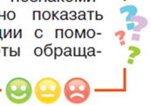
Благодарю за внимание!

